Slide 1
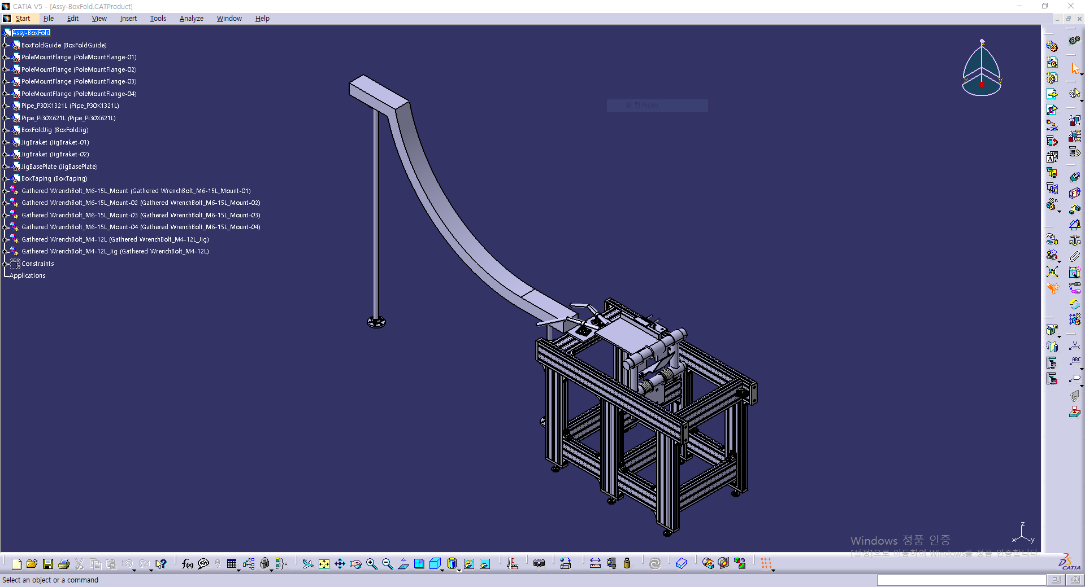
제함기 하부 전체 공정입니다.

Slide 2
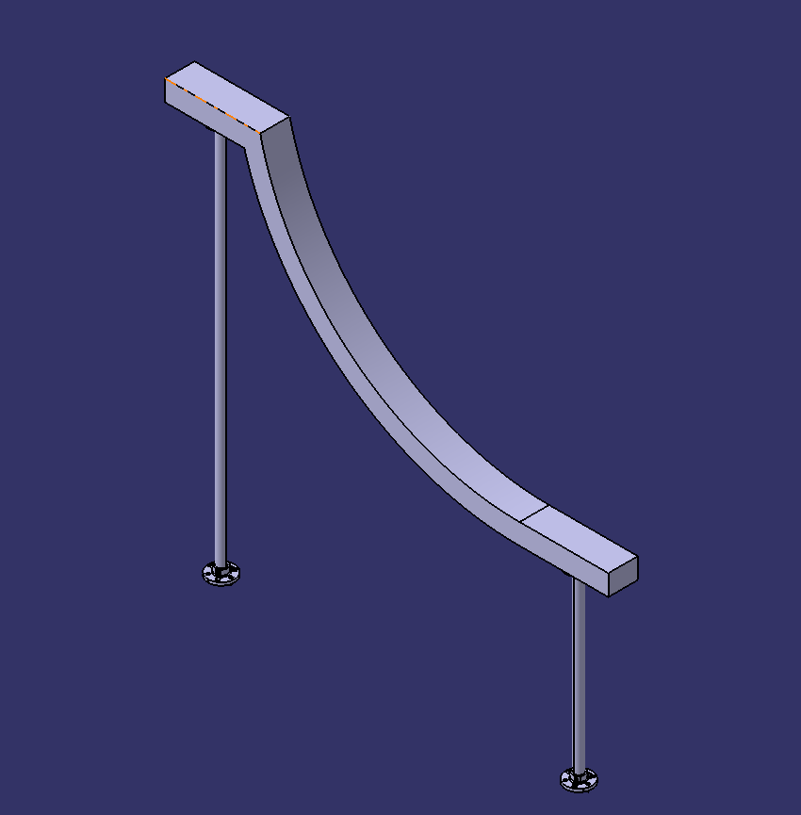
상자 하부를 접기위한 첫 공정으로 흡착 그리퍼와 로봇팔을 이용해 상자를 집고 슬라이드에
태워서 상자 하부를 접습니다.

Slide 3
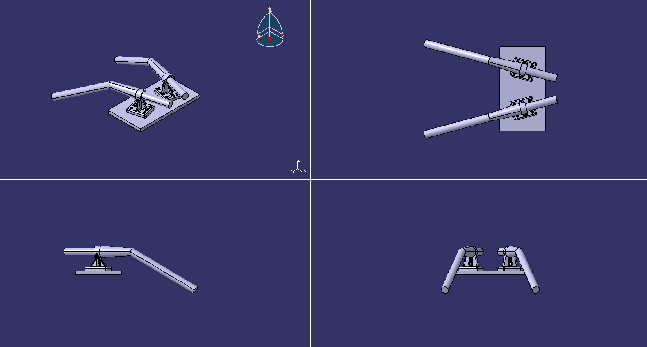
로봇팔이 박스를 잡고 이동할 때
박스 하부가 접히도록 만든 가이드입니다. 앞서 나온 슬라이드와 함께 박스 하부를 접는데 사용합니다.

Slide 4
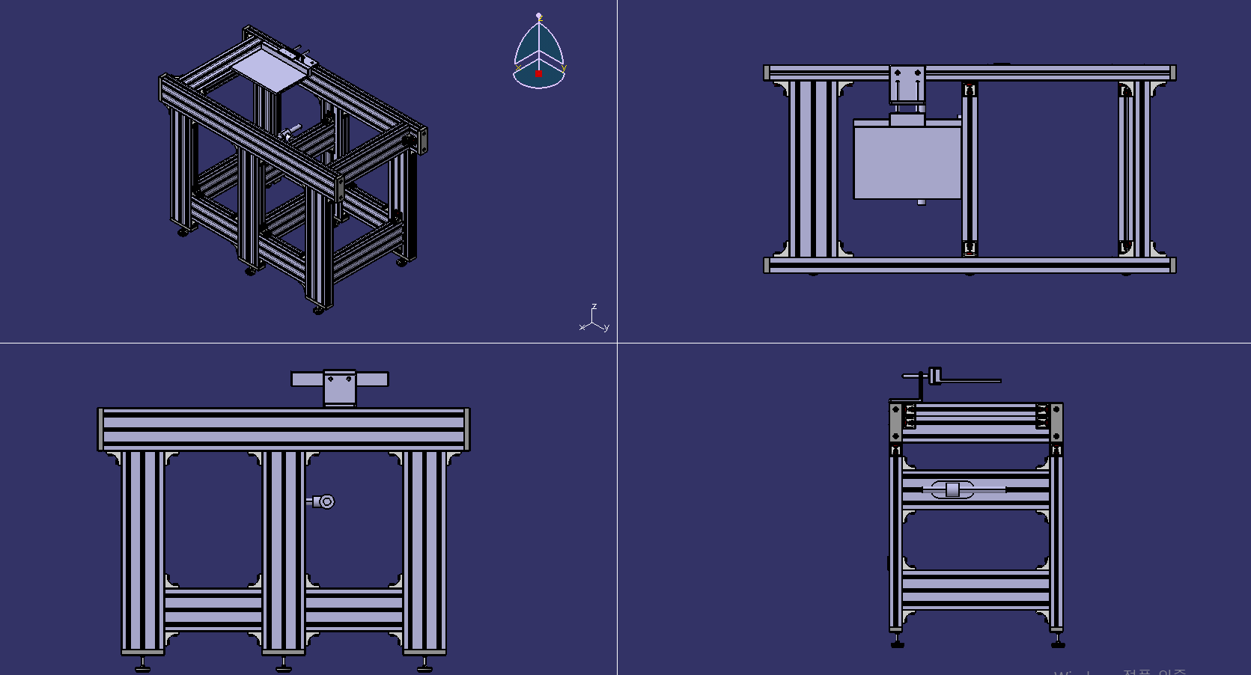
박스 하부 폴딩용 슬라이드와 가이드를 지나간 박스는 하부가 접힌 상태로 플레이트위에 정렬되고 앞으로 이동하면서 하부에 테이프가 부착되는 공정입니다.

Slide 5
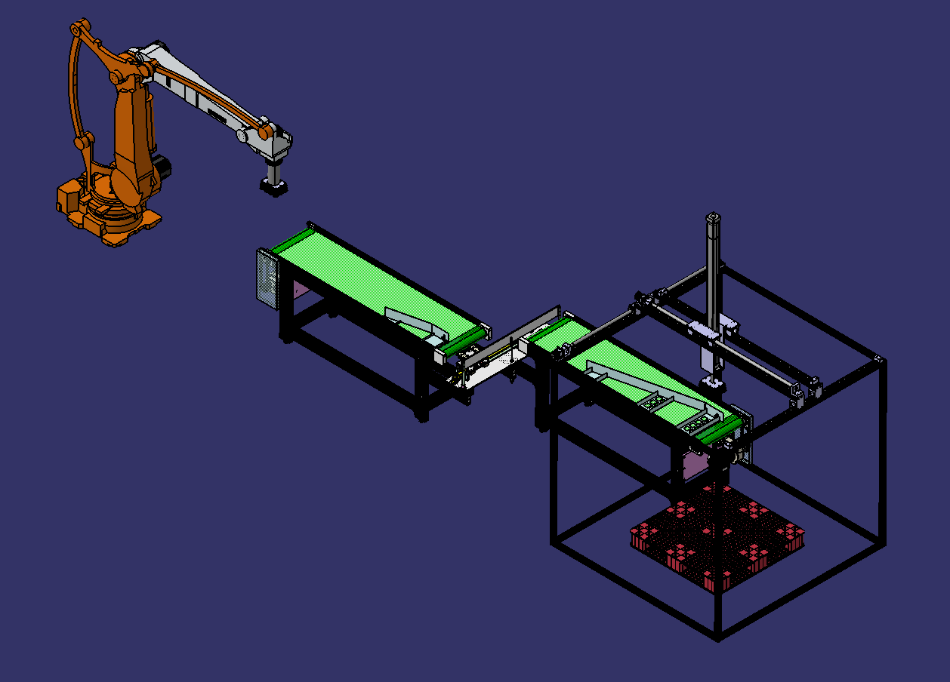
파렛타이징 공정에서 사용할 컨베이어 벨트와 XY 플로터입니다.

Slide 6
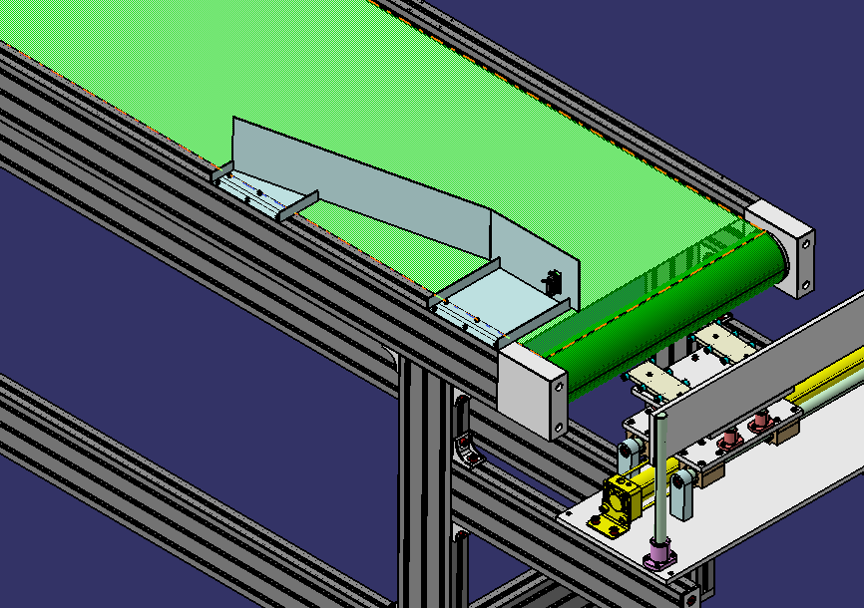
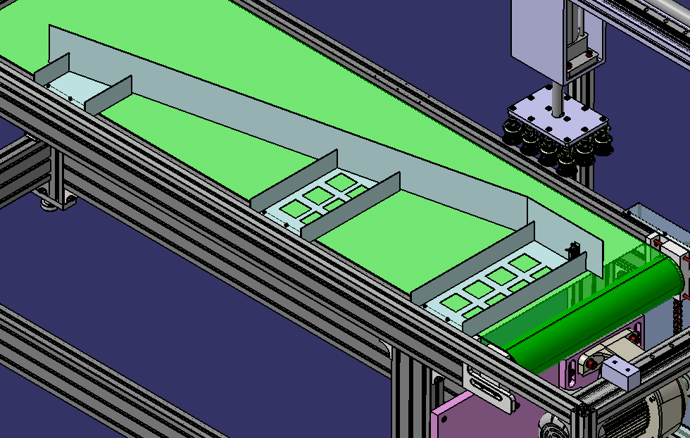
박스가 컨베이어 벨트를 통해 이동할 때 무작위로 위치하게되면 흡착 그리퍼로
박스를 옮기기 힘들기 때문에 일정한 위치로 박스를 정렬시켜주는 가이드입니다.

Slide 7
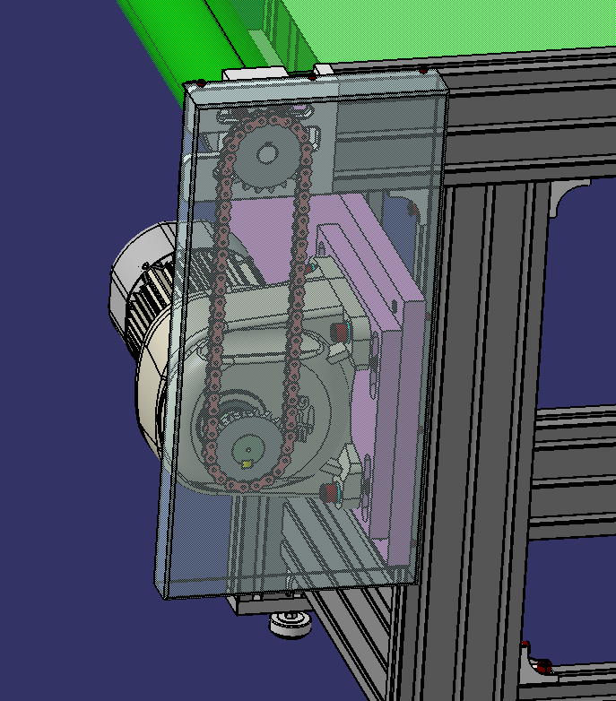
컨베이어에 동력을 전달하는 모터-체인-스프로켓입니다

